Slide 1
Mittuniversitetets riskanalys
Metodstöd

Slide 2

Vad är riskanalys enligt FISK?
FISK: Förordningen om intern styrning och kontroll (2007:603)
”Riskanalys ska göras för att identifiera omständigheter som utgör risk för att ansvaret för verksamheten enligt 3 § myndighetsförordningen (2007:515) inte fullgörs”

Slide 3
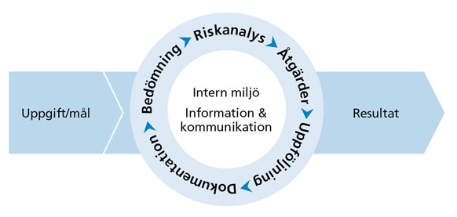
Intern styrning och kontroll - en process
En väl fungerande process ska
  ha en riskhantering som säkerställer att myndigheten har kontroll över riskerna i verksamheten
  förebygga korruption, otillbörlig påverkan, bedrägeri och andra oegentligheter.
Obligatoriska moment enligt FISK:en
Riskanalys 3 §
Åtgärder 4 §
Uppföljning 5 §
Dokumentation 6 §

Slide 4
Vad ska riskanalysen kopplad till FISK ställas mot?
  Generella målen (kraven) enligt Myndighetsförordningen 3 §
    verksamheten bedrivs effektivt och ändamålsenligt (”hushålla väl med statens medel”)
    verksamheten redovisas på ett tillförlitligt och rättvisande sätt
    verksamheten bedrivs enligt gällande rätt
  Specifika mål enligt högskolelag, högskoleförordning och regleringsbrev
    Myndighetens uppgifter och de specifika målen för myndighetens verksamhet framgår av myndighetens instruktion och regleringsbrev och i andra regeringsbeslut

Slide 5
Specifika mål enligt högskolelag och högskoleförordning
Övergripande uppdraget regleras i högskolelagen
  Forskning och utbildning ska hålla hög kvalitet och forskningsresultat ska komma till nytta.
  Det ska finnas ett nära samband mellan utbildning och forskning.
  Vetenskapens trovärdighet och god forskningssed ska värnas.
  Verksamheten ska präglas av frihet att välja forskningsproblem, utveckla forskningsmetoder samt fritt publicera forskningsresultat.
  Lärosätet ska främja hållbar utveckling, jämställdhet, mångfald, internationalisering, breddad rekrytering och det livslånga lärandet.
  Lärosätet ska samverka med det omgivande samhället och informera om vår verksamhet.

Slide 6
Mittuniversitetets riskanalys kopplad till FISK
När - En riskanalys görs varje år
  Vart tredje år riskanalyser på institutions och avdelningsnivå (senast gången var inför 2023).
  Övriga år riskanalyser för fakultets- och förvaltningsnivå.
Hur - Genom omvärldsbevakning, analyser, underlag från dialoger etc.
Vem
  Vart tredje år – Medarbetare inom institutioner - och avdelningar som lyfter övergripande risker till ovanstående nivå
  Dekanernas ledningsgrupp och förvaltningens ledningsgrupp samt ledningsråd.
Övergripande riskanalys görs alltid i ledningsrådet input från verksamheten.

Slide 7
Riskanalys
Mittuniversitetet ska i riskanalysen identifiera och värdera omständigheter som utgör en väsentlig risk för att därefter ta ställning till om risken ska accepteras eller åtgärdas.
Med väsentlig risk avses de omständigheter som påverkar myndighetsledningens möjligheter att fullgöra ansvaret för verksamheten.
En riskanalys genomförd enligt annan bestämmelse bör också ses som riskanalys enligt denna förordning.

Slide 8
Stöd/verktyg i arbetet med riskanalys
”Riskträd” – generella/vanliga riskområden
Oegentligheter – exempel
Färgkarta över risker

Slide 9
”Riskträd”
Ett antal generella riskområden/ ”riskdrivare” som kan ha negativ inverkan på möjligheten att nå målen
Externa faktorer
  Effektiv och ändamålsenlig verksamhet
Tillförlitlig och rättvisande redovisning av verksamheten
  Effektiv och ändamålsenlig verksamhet
Verksamhet bedrivs enligt gällande rätt (regelefterlevnad)
Omvärld
Externa beslut (regering, UHR, UKÄ etc.)
Makroekonomi
Demografi
Varumärke/goodwill
Dålig publicitet/rykten
Övrigt
Kris och katastrofer
Extern brottslighet
Hot
Personal
Svaghet i kompetensförsörjning
Brister i arbetsmiljö
Kultur/värderingar (bristande lika villkor, ej stöd av gemensamma beslut/ej efterlevnad av styrande dokument etc.)
Informationssäkerhet/ säkerhet
Organisation och styrning
Svag IT -säkerhet
- Systemutveckling och förvaltning
- Drift och systemsäkerhet
- Åtkomstskydd och behörighetshantering
- Backup och kontinuitetsrutiner
Övrigt
Brister i infrastruktur
Brister i lokalförsörjning/-hantering
Ledning och styrning
Bristande långsiktighet i planering Otydlig organisationsstruktur
Otydliga processer
Otydliga ansvar och befogenheter
Svag uppföljning
Svag verksamhets-/projektstyrning
Svag IT-styrning
Brister kommunikation (strategiska)
Brister i samverkan (strategiska)
Verksamhetsprocesser
Låg kvalitet
Ineffektiva processer
Redovisning o rapportering
Bristande kvalitet i löpande redovisning
Brister i bokslutsprocess
Finansiering
Brister i rapportering/uppföljning (anslag/bidrag/avgifter)
Övrigt
Brister i löneprocess, utlägg, pensioner
Brister i fakturahantering
Lagar och förordningar
Brister i efterlevnad av lagar, regler och riktlinjer (högskolelag-/förordning, PUL, offentlig upphandling, bisyssla etc.)
Övrigt
Avtal
Oegentligheter/bedrägerier (se separata bild)

Slide 10
Riskbedömning – medvetenheten kring oegentlighetsrisker.
” Processen för intern styrning och kontroll ska även förebygga att verksamheten utsätts för korruption, otillbörlig påverkan, bedrägeri och andra oegentligheter”
beaktar olika sätt när bedrägeri kan inträffa
bedömning av incitament och möjliga påtryckningar
beaktar möjligheter
analyserar attityder och rationaliseringar
Notes:
Något vi är skyldiga att explicit titta på och ta i beaktning är risken för oegentligheter.

Slide 11
Exempel på oegentligheter
Oegentligheter
Korruption
Missbruk av tillgångar
Felaktig
rapportering
Intressekonflikter
Gåvor och otillåtna förmåner
Stöld av tillgångar
Felaktig reseräkning/
utläggsredovisning
Övervärdering
Felperiodisering
Ljuga om arbetstid
Otillåtna förmåner till vänner och bekanta

Slide 12
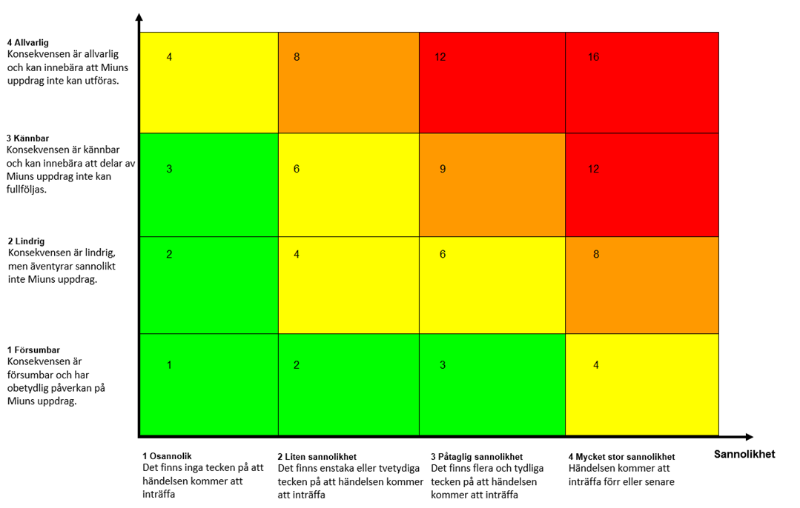
Riskmatris

Slide 13
Mall (ingår även i mallen för aktivitetsplan)
Risk | På grund av (orsak) | Sannolikhet (1-4) /Konsekvens (1-4) | Förslag på åtgärd och ansvar

